Slide 1


www.mealscenter.com

Slide 2
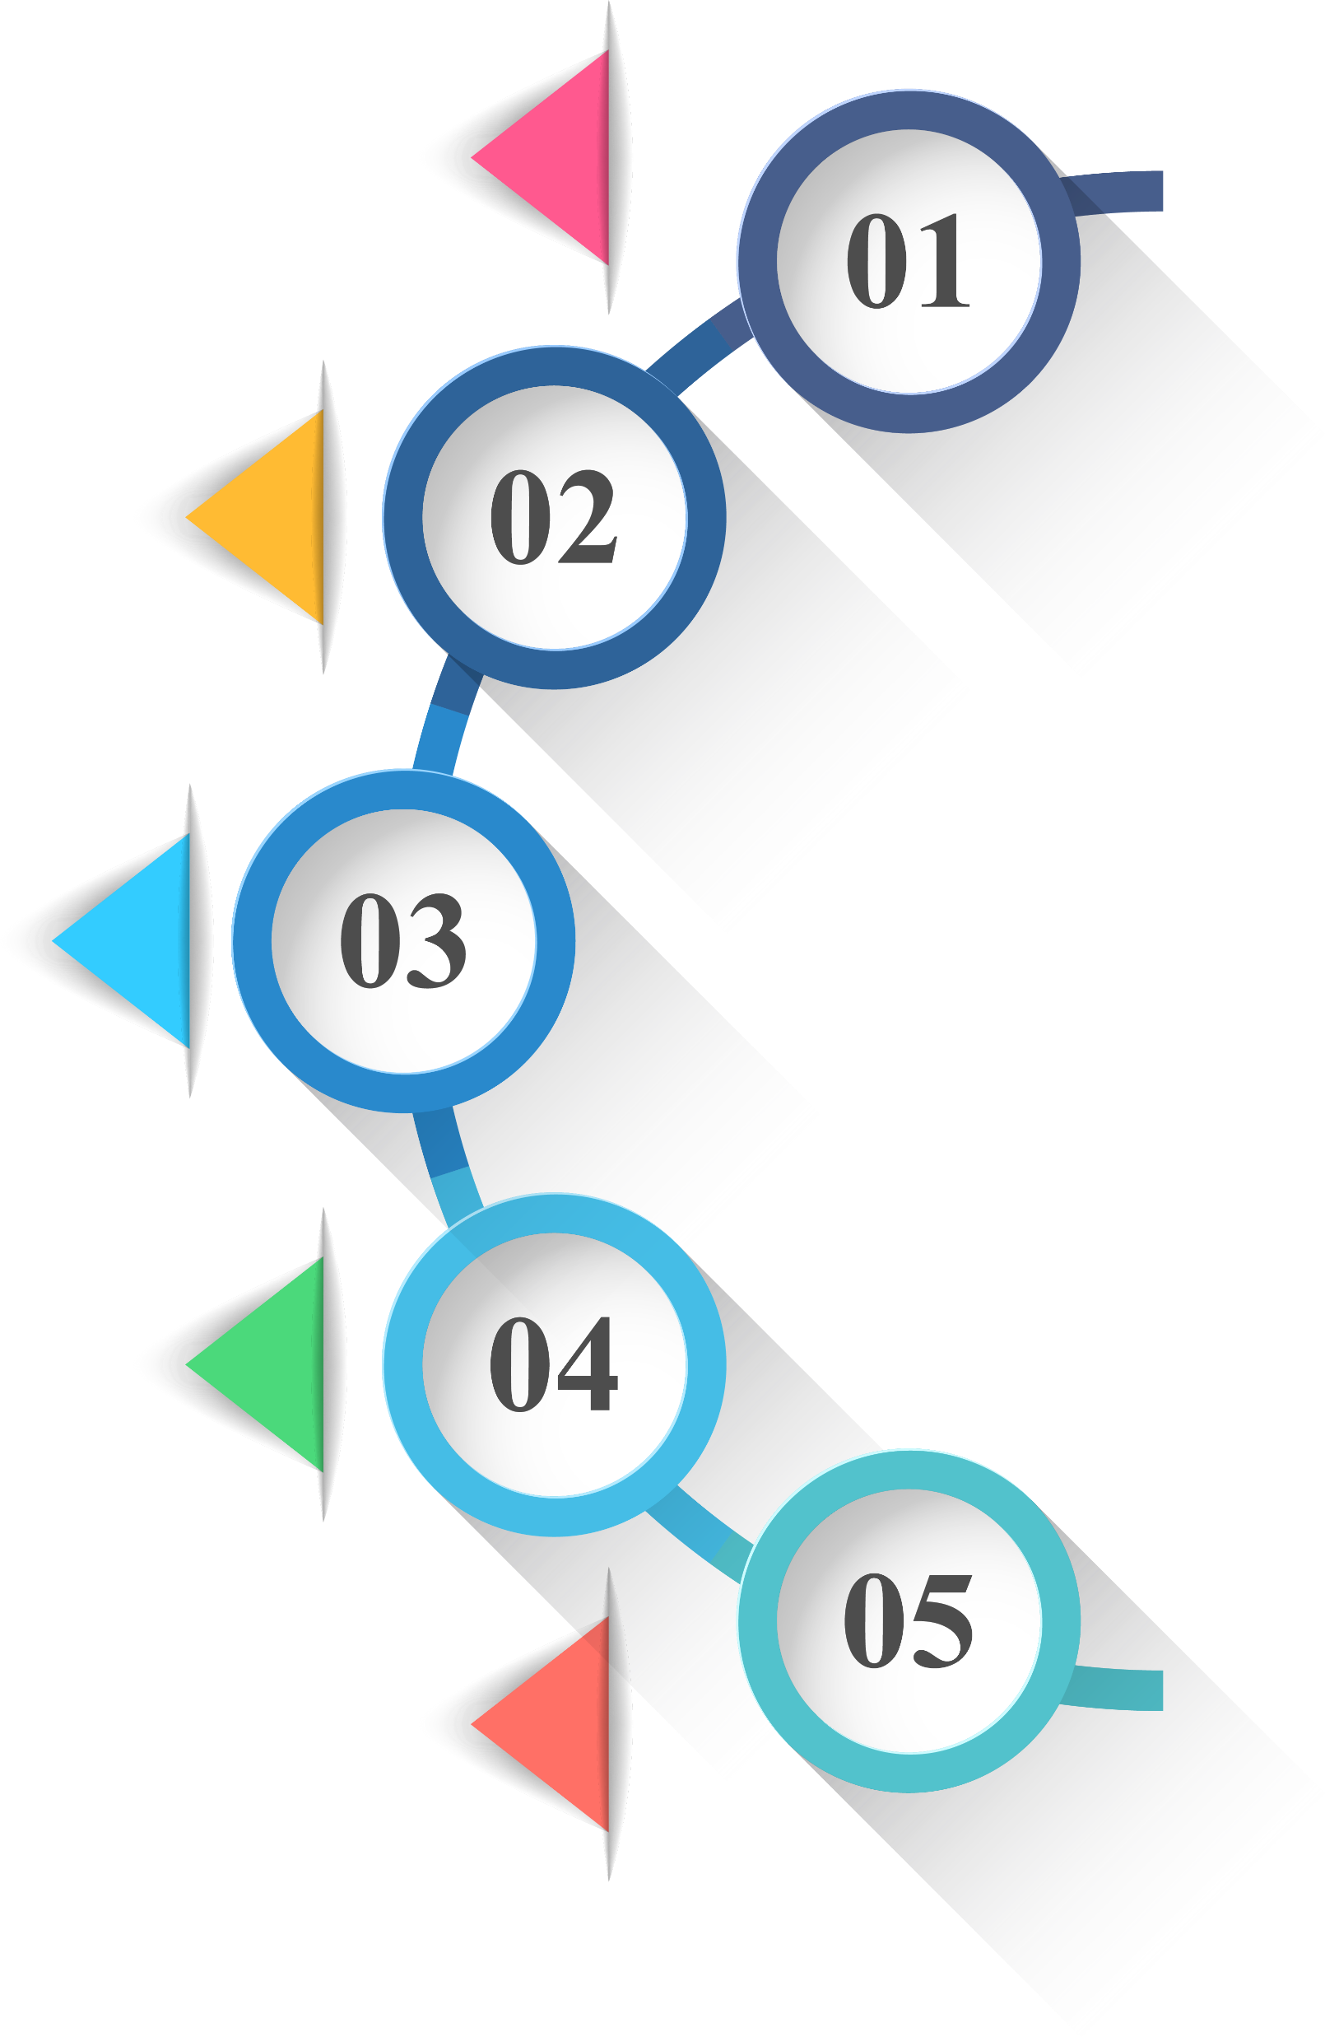
Zamandan tasarruf ederek, fiziksel veya zihinsel olarak da yorulmadan alış-veriş imkanı sağlayan, indirim ve kampanyalardan daha kolay haberdar olunan bir platform.
Kolay kullanımı olan, çok çeşitli seçenekler sunan ve bunlar arasında arama ve karşılaştırma olanakları sağlayan arayüz.
Sağlanan geri dönüşlerle hem müşteriye hem de satıcıya yönelik yönlendirme olanağı olan bir altyapı
Kişisel ve mali bilgileri son teknoloji ile koruyan, güvenli ödeme seçeneklerini içeren bir altyapı
Ürün sahibi ve kullanıcıların ihtiyaclarına cevap veren kullanıcı dostu, yüksek kalitede bir ürün ortaya çıkarılmıştır

Slide 3
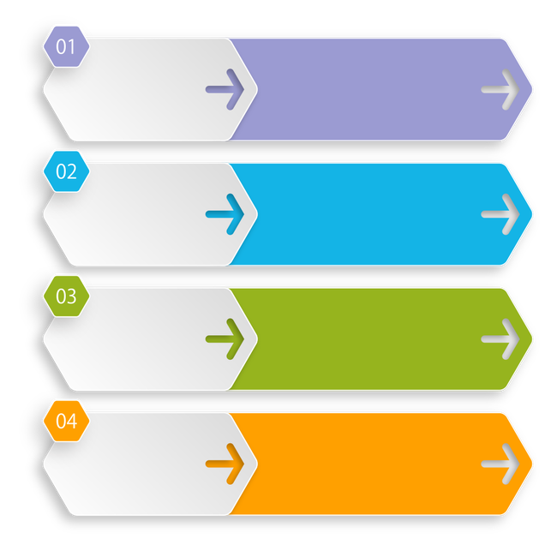
Proje Süreci
Planlama
Talepler ince ayrıntılarına kadar incelenerek projenin planlaması yapıldı
Analiz
Gereksinimler belirlenerek iki tarafın onayından sonra ayrıntılı dökümantasyonu yapıldı
Tasarım
Yazılım ürünün genel planı yapıldı. Kullanılacak dil, modüller, toollar, framework ve veritabanı belirlendi.
Kodlama
Ürünün verimli, doğru ve sorunsuz çalışması için titizlikle kodlamalar gerçekleştirildi.
Test
Kodlama aşamasında birçok test yapılarak ürünün her türlü şart altında düzenli çalışması sağlandı.

Slide 4











1
Kullanılan Dil
2
Kullanılan Toollar
3
K. Versiyon Kontrol Aracı
4
Kullanılan İletişim Aracları
5
Kullanılan Framework
6
K. Yazılım Geliştirme Süreci
7
Proje Raporlama Aracı

Slide 5
Team Lead
Scrum Master
Bektaş B.
Ahmet B.
Kubra Hn.
Betül Hn.
Ümre Hn.
Esra Hn.
Sinan B.
Tolga B.
Berkan B.

Slide 6



